Slide 1
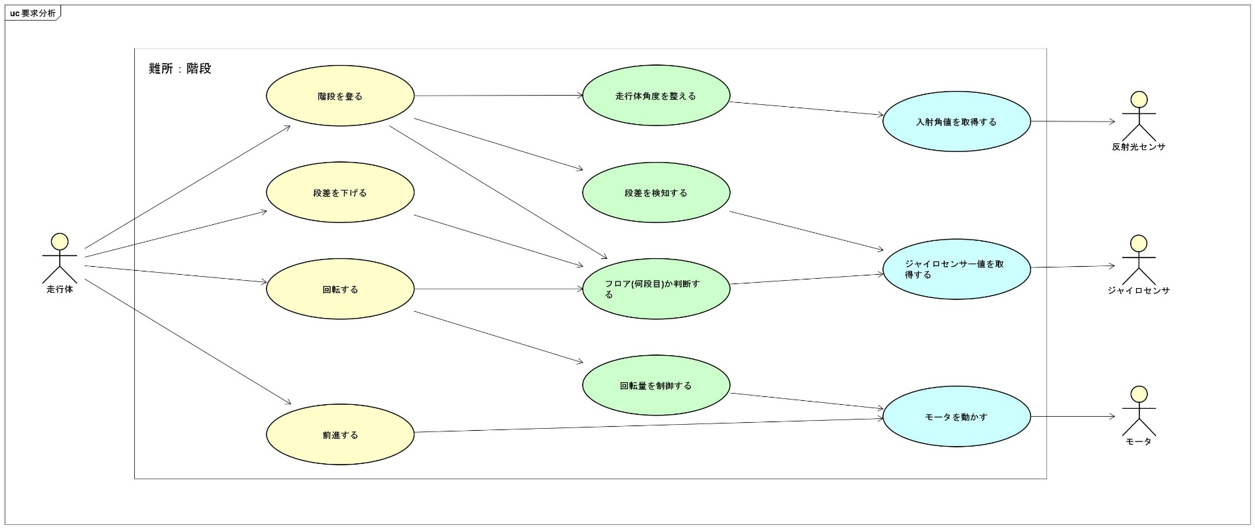
1.要求
1.1 目標
階段でタイムボーナスの獲得
・条件分岐を使用し、ステータスによる管理をする
・ジャイロセンサ値を実際に測定し、状態遷移に利用する
1.2 機能要求
目標から機能要求（ユースケース）を抽出した
・階段を登り降りするため、走行体の角度の制御と段差の検知する
・回転するため、モータを動かし回転量を制御する
1.3 ユースケース

Slide 2
2.分析
南部メモ
生データ
前回値との差分はのせるべきか？
ジャイロセンサの実際の計測値を下記に示す。
南部メモ
1段目衝突
前回値との差分が大きいと差分と判断する
1段目衝突後、センサの取得値が一定期間触れ幅が小さい→フロア検知
再びジャイロセンサの値が大きくゆれる→2段目衝突
設計指針
南部メモ 設計指針の項目で記載したいこと
・グラフの説明
・測定結果から、どのような設計方針にしたかを記載（階段内でのステータスの遷移、遷移する条件：直前値と比較して、その差分を見て判定する？など）

Slide 3
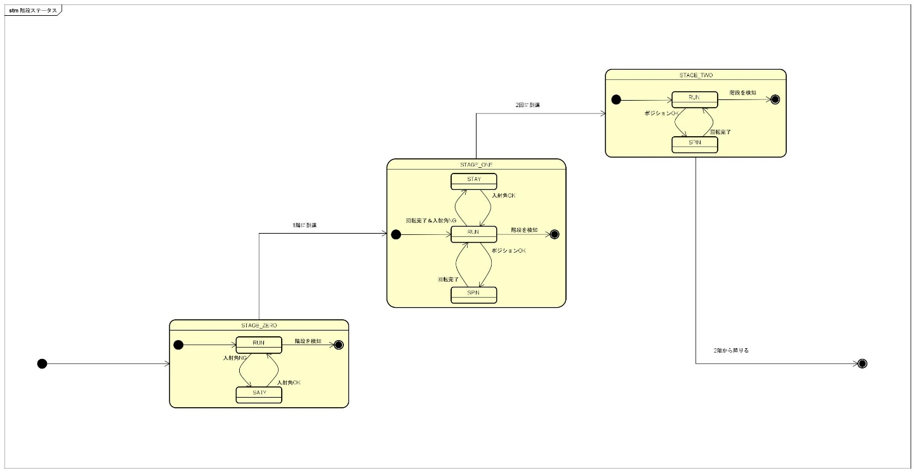
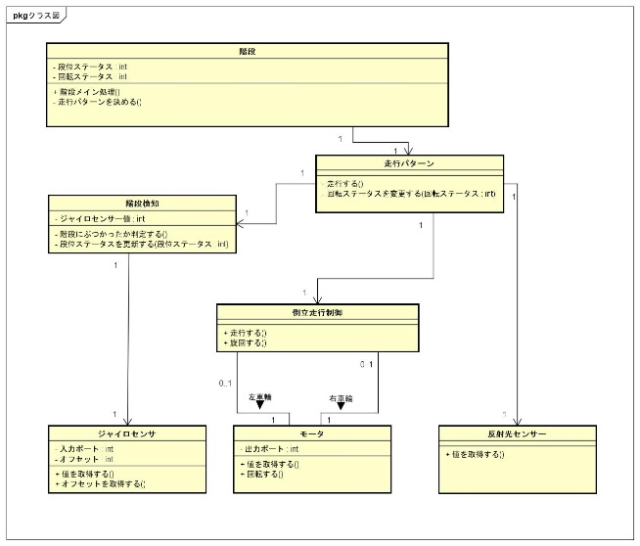
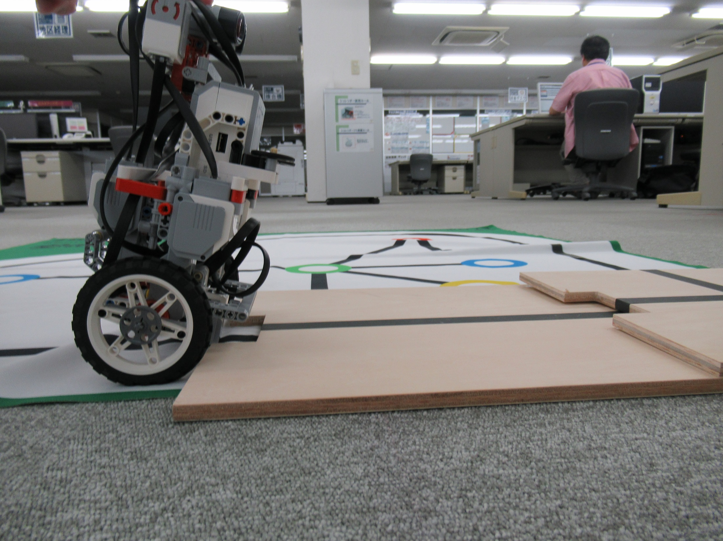
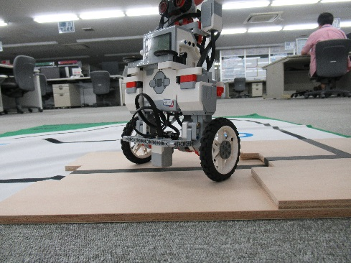
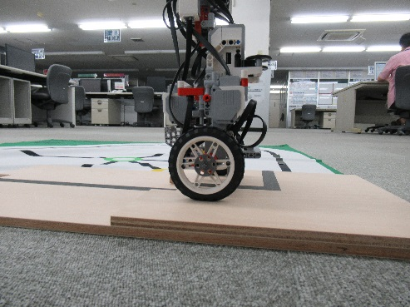
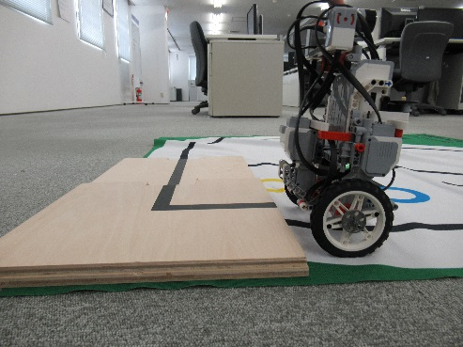
3.構造
4.制御
3.1 クラス図
4.1 状態遷移
ターゲットとしている階段の構造を示す。
階段検知で1階へ
回転したら2階へ
階段降りる

Slide 4
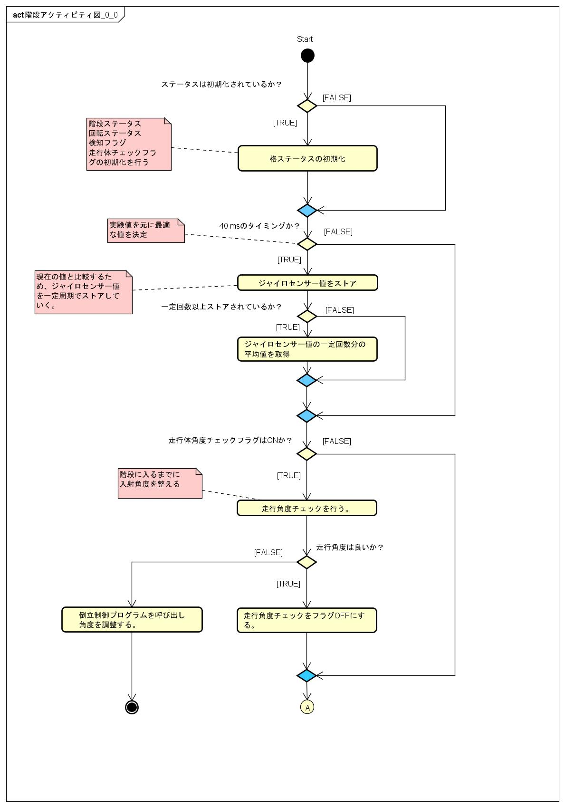
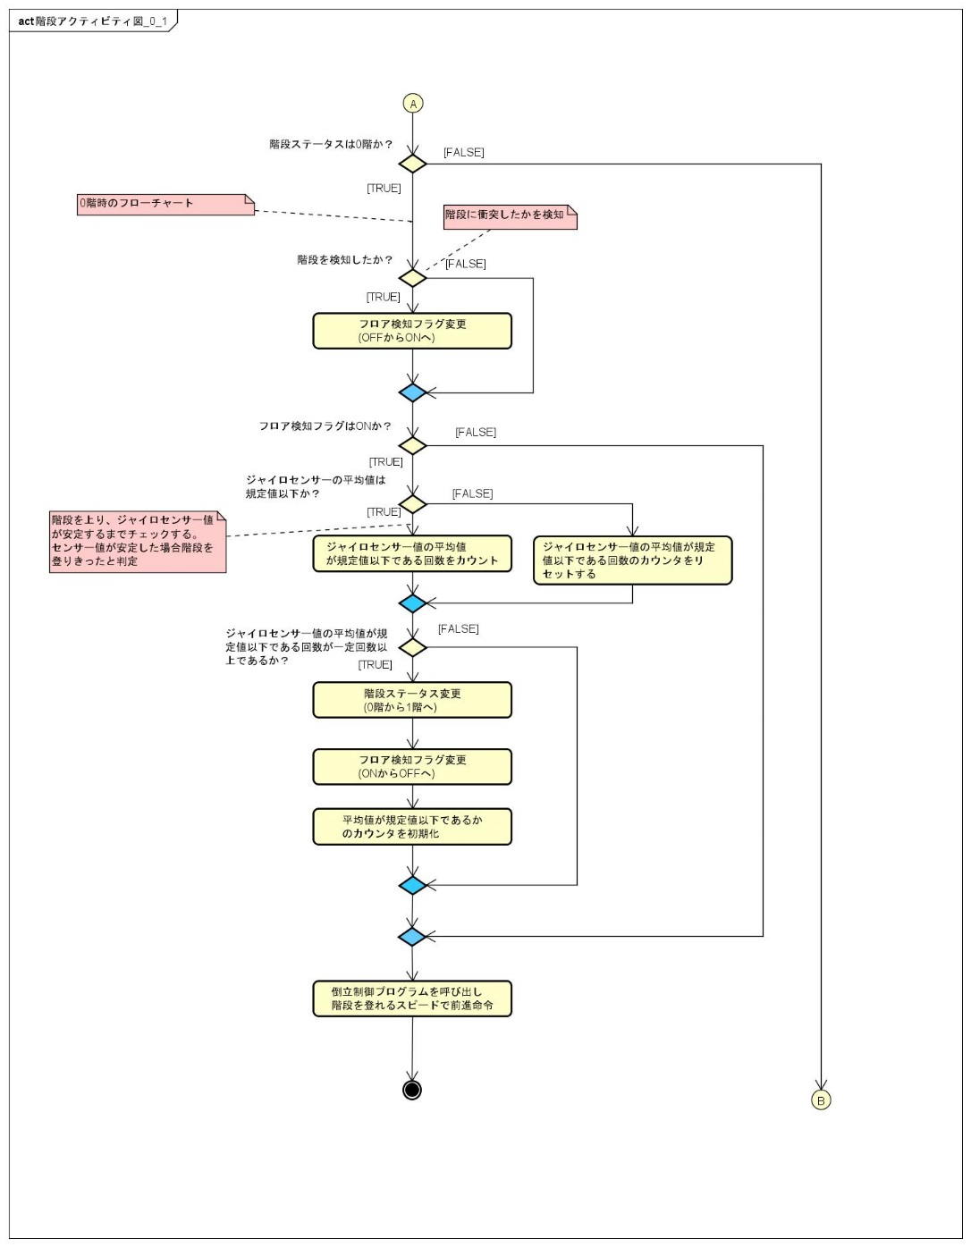
4.2 ステータスごとの処理概要

Slide 5
